Slide 1
Kaunas Java
Baltic Institute of Technology
24gr. 21.08.16 KNS JAVA Invest.lt
2021-08-24

Slide 2
Praėjusią paskaitą

Slide 3
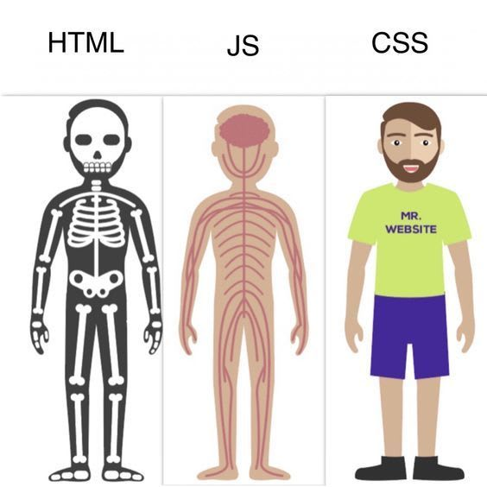
Bazinės front-end technologijos

Slide 4
Praėjusią paskaitą
Užduoties meteorologija problemų aptarimas.
Namų darbo aptarimas.
Praėjusios savaitės turinio apžvalga.
HTML Lentelės
Paprastos lentelės
Sudėtingesnės lentelės
Užduotis valgymai (lentelės edition)

Slide 5
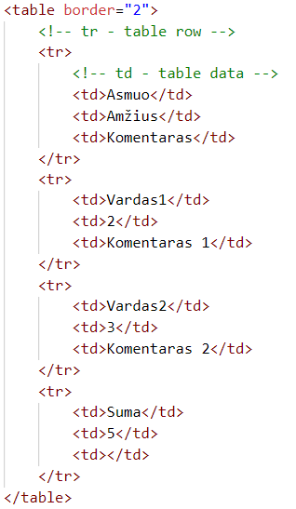
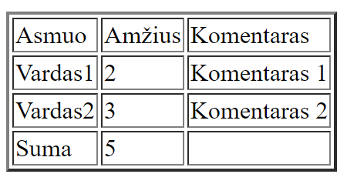
Praėjusią paskaitą
HTML Lentelės (Paprastos lentelės)

Slide 6
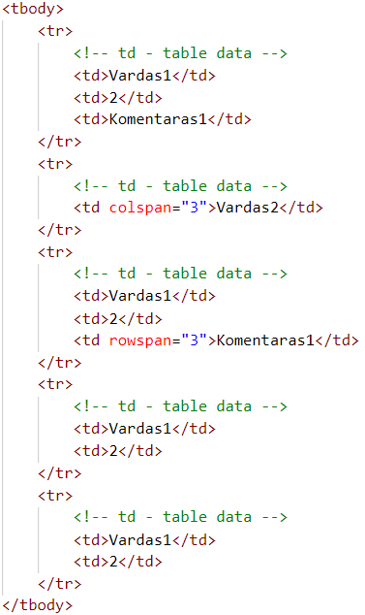
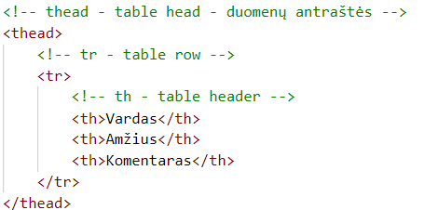
Praėjusią paskaitą
HTML Lentelės (Sudėtingesnės lentelės)

Slide 7
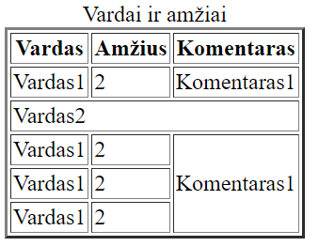
Praėjusią paskaitą
HTML Lentelės (Sudėtingesnės lentelės)
caption elementas
thead elemente esantys tr ir th elementai
tbody elemente esantys tr ir td elementai
td elementui pritaikytas colspan=”3” atributas
td elementui pritaikytas rowspan=”3” atributas

Slide 8
Praėjusią paskaitą
Užduotis valgymai (lentelės edition)

Slide 9
Su kokiomis problemomis susidūrėte?

Slide 10
Praėjusios paskaitos feedback’as
Anoniminė forma: https://docs.google.com/forms/d/1sSG0Y5Xf6vzCXTrED-8CMuIPXzioAkjGjrwubIVAID8

Slide 11
Iki šiol turėjote:
Pradėti užduotį valgymai lentelės.

Slide 12
Šios paskaitos tikslas
Užduotis valgymai (lentelės edition)
Užduoties aptarimas
Lentelė lentelėje
Lentelių naudojimo tikslai ir problemos
Statinė kodo analizė - VS Code extension’as HTML Hint.
Užduotis “Invaziniai žinduoliai”
Puslapis puslapyje - iframe elementas.

